Slide 1
Ein Dienstleistungsangebot der OST Ostschweizer Fachhochschule
Nachhaltigkeitsstrategie entwickeln
und wie wir Sie dabei unterstützen Nachhaltige Entwicklung ist ohne eine
nachhaltige Entwicklung von Unternehmen undenkbar.
Was also bedeutet Nachhaltigkeit bei Ihnen und wie bündeln Sie Ihre zukünftigen Ressourcen?
Vereinbaren Sie ein unverbindliches Beratungsgespräch

Slide 2
Bauen Sie Ihr Geschäftsfeld im Bereich Nachhaltigkeit aus
Welche strategischen Gelegenheiten bieten sich uns im Bereich der Nachhaltigkeit, und wie können wir eine Nachhaltigkeitsstrategie mit Nachhaltigkeitsverpflichtungen und Best Practices der Branche vereinbaren?
Folgende Fragestellungen können wir in Zusammenarbeit dabei bearbeiten:
Was könnten relevante strategische Geschäftsfelder im Bereich Nachhaltigkeit sein?
Wie steigere ich meine interne und externe Wirksamkeit und Rendite im Bereich Nachhaltigkeit?
Welche KPIs im Bereich Nachhaltigkeit sind adäquat für mich und wie lassen sich diese am besten steuern?
Wie entwickle und optimiere ich meine Nachhaltigkeitsberichterstattung?
Eine Initiative der
Strategieentwicklung
Stoss-richtungen
Strategie-konzept
Analyse
intern
extern
OST – Ostschweizer Fachhochschule IOL Institut für Organisation & Leadership Rosenbergstrasse 59 9001 St.Gallen www.ost.ch/iol

Slide 3
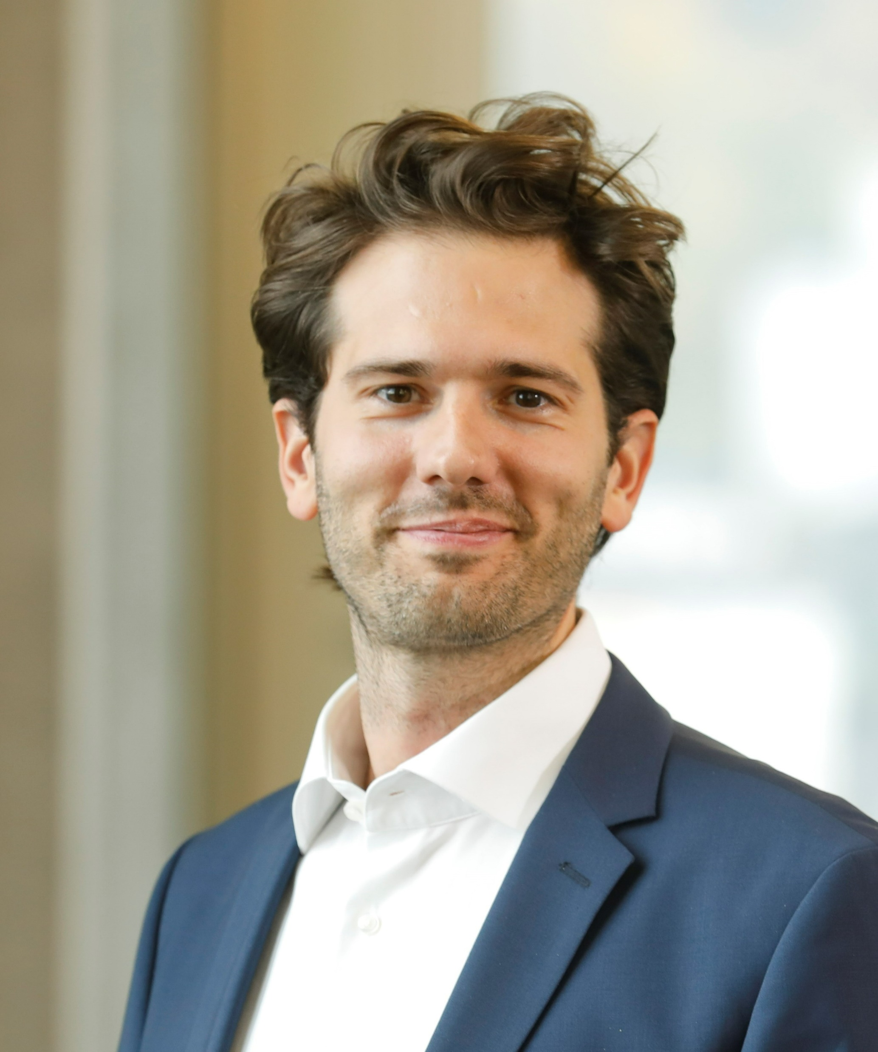
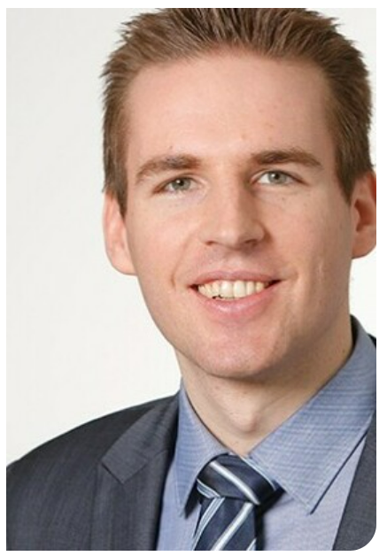
Ihr Weg zur Nachhaltigkeit
startet hier
Gemeinsam mit Ihnen entwickeln wir eine Nachhaltigkeitsstrategie und überprüfen kritisch den strategischen Fit und finden geeignete Operationalisierungsmassnahmen.
Unsere Leistungen im Kern:
Workshops zur Identifizierung von strategischen Geschäftsfeldern
Moderation zur Formulierung und Unterstützung bei der Nachhaltigkeitsstrategie
Workshops zur Definition von Nachhaltigkeits-KPIs
Beratung und Durchführung von Nachhaltigkeitsanalysen
Begleitung bei der der Strategie-Umsetzung und Kommunikation
Ihr Nutzen:
Individuelle Lösungen auf Augenhöhe
Keine Konzepte für die Schublade
Zugang zu wissenschaftlicher Expertise und dem State-of-the-Art
Rückfragen und Kontakt
Dr. Michael Gino Kraft
Dozent & Leitung
michael.kraft@ost.ch
Daniel Jordan
Projektleitung
daniel.jordan@ost.ch
Mehr über IOL als Ihr persönlicher Impulsgeber und Sparringspartner erfahren Sie auf:
Kompetenzzentrum Qualität & Nachhaltigkeit | OST

